Slide 1
微机原理及接口技术
第3章 Intel处理器指令系统及汇编语言
一、Intel x86 微处理器的组成结构

Slide 2
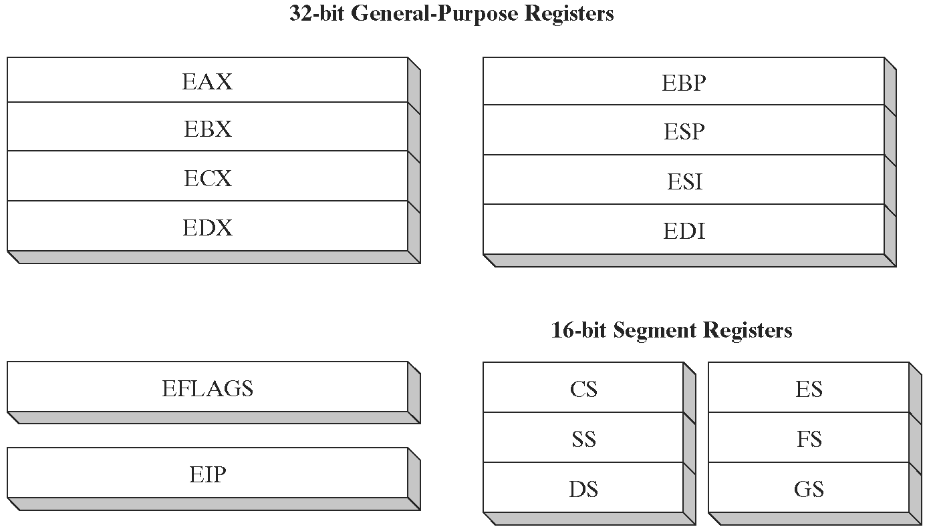
一、Intel x86 微处理器的组成结构 1. 内部寄存器
32位通用寄存器
16位段寄存器
标志寄存器
指令指针
IA-32处理器的基本寄存器

Slide 3
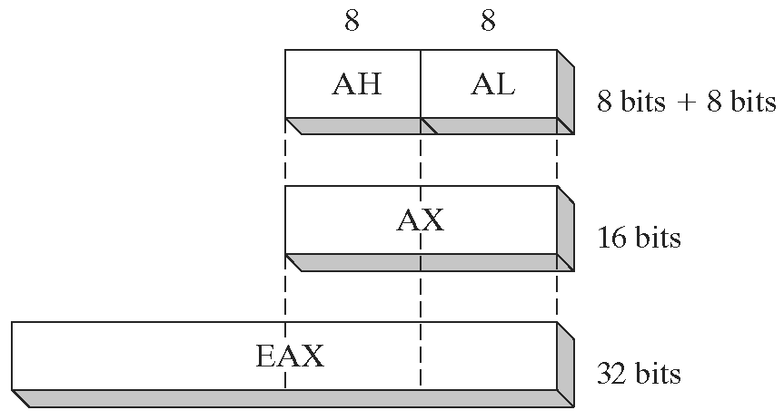
一、Intel x86 微处理器的组成结构 1. 内部寄存器
通用寄存器：主要用于算术运算和数据传送。
每个寄存器可作32位或16位使用。
一些16位的寄存器也可以作为两个单独的8位使用。

Slide 4
一、Intel x86 微处理器的组成结构 1. 内部寄存器
通用寄存器：主要用于算术运算和数据传送。
每个寄存器可作32位或16位使用。
一些16位的寄存器也可以作为两个单独的8位使用。
32位 | 16位 | 高8位 | 低8位
EAX | AX | AH | AL
EBX | BX | BH | BL
ECX | CX | CH | CL
EDX | DX | DH | DL

Slide 5
一、Intel x86 微处理器的组成结构 1. 内部寄存器
通用寄存器：主要用于算术运算和数据传送。
每个寄存器可作32位或16位使用。
一些16位的寄存器也可以作为两个单独的8位使用。
其余通用寄存器的低16位有独立的名字，但不能进一步细分。下面列出的16位寄存器通常只在编写运行于实地址模式下的程序时才使用。
32位 | 16位
ESI | SI
EDI | DI
EBP | BP
ESP | SP

Slide 6
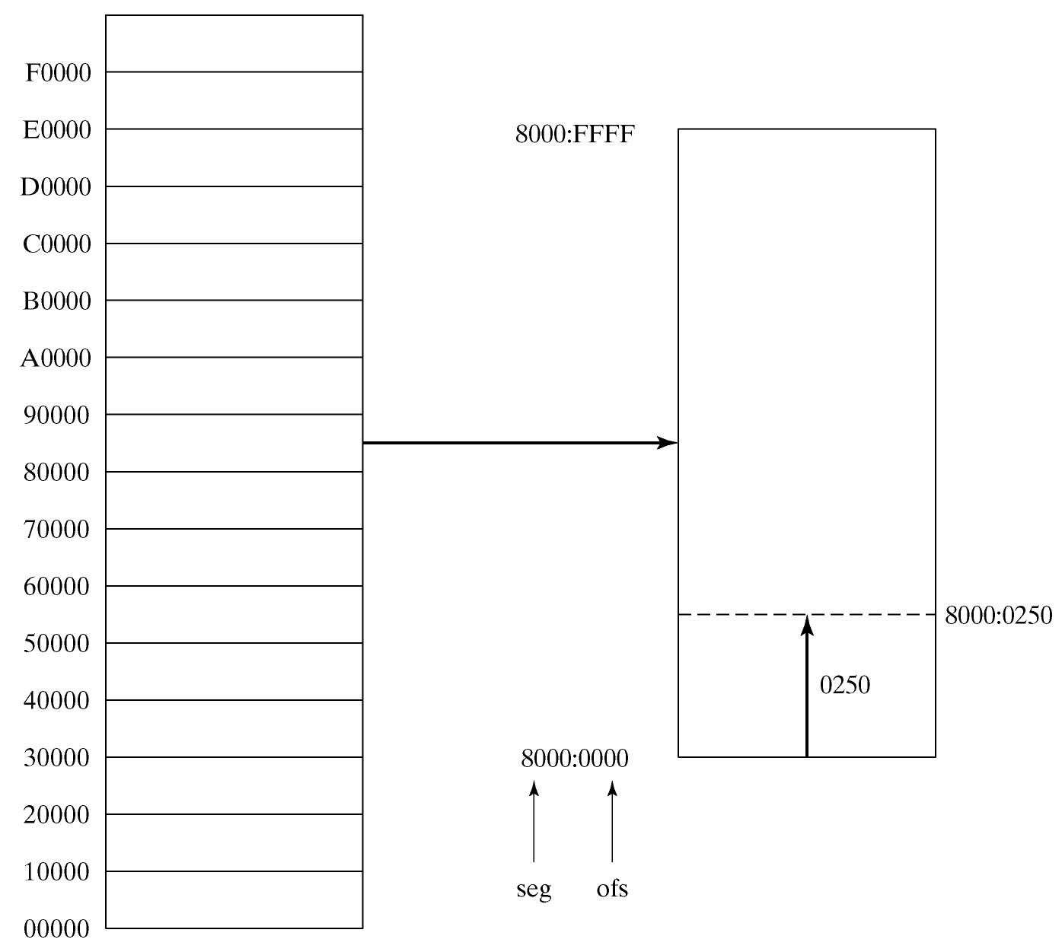
一、Intel x86 微处理器的组成结构 2. 内存管理
实地址模式下的分段内存映射

Slide 7
一、Intel x86 微处理器的组成结构 2. 内存管理
小端存储方式
地址
内存
……
01917H
9AH
字节单元
01918H
78H
字单元
01919H
56H
双字单元
0191AH
34H
0191BH
12H
……
地址：01918H
内容：5678H
地址：01918H
内容：12345678H

Slide 8
一、Intel x86 微处理器的组成结构 3. 工作过程
应用程序
层次3
OS函数
层次2
BIOS功能
层次1
硬件
层次0
输入输出操作的访问层次

Slide 9
一、Intel x86 微处理器的组成结构 3. 工作过程
【例】在显示器上显示一个特定颜色字符串：
应用程序调用一个库函数向标准输出上写字符串。
库函数(层次3)调用一个操作系统函数，传递一个字符串指针。
操作系统函数(层次2)重复调用BIOS的某个功能，向它传递ASCII码及每个字符的颜色，操作系统调用另外一个BIOS功能将光标前进到屏幕的下一个字符位置。
BIOS功能(层次1)接收每个字符，将其映射为特定的系统字体，然后把字符送至与视频控制卡相连的硬件端口。
视频控制卡(层次0)定时产生硬件信号给显示器以控制光栅扫描和象素显示。

Slide 10
一、Intel x86 微处理器的组成结构 3. 工作过程
OS函数
层次2
ASM程序
BIOS功能
层次1
硬件
层次0
汇编语言的访问层次

Slide 11
微机原理及接口技术
第3章 Intel处理器指令系统及汇编语言
二、汇编语言基础

Slide 12
为什么要学习汇编语言？
嵌入式系统：在特定硬件下，对程序的大小和运行速度需要高度优化的情况。
驱动程序的设计者；操作系统内核的设计者；编译程序的设计者。
有助于对计算机硬件、操作系统、应用程序之间交互的整体理解。
突破高级语言的局限：高级语言中嵌入汇编。

Slide 13
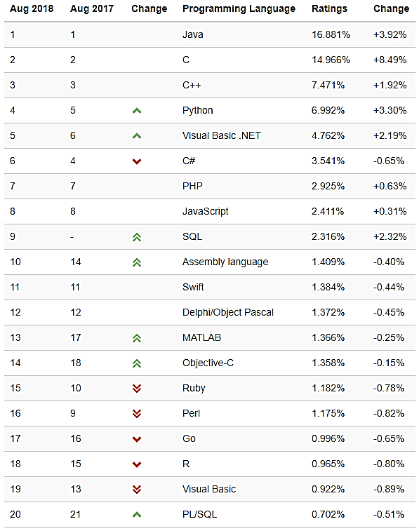
TIOBE 2018年8月 编程语言排行榜 TOP 20 榜单
https://www.tiobe.com/tiobe-index/
Notes:
TIOBE编程语言社区排行榜是编程语言流行趋势的一个指标，每月更新，这份排行榜排名基于互联网上有经验的程序员、课程和第三方厂商的数量。排名使用著名的搜索引擎（诸如 Google、MSN、Yahoo!、Wikipedia、YouTube 以及 Baidu 等）进行计算。
请注意这个排行榜只是反映某个编程语言的热门程度，并不能说明一门编程语言好不好，或者一门语言所编写的代码数量多少。
这个排行榜可以用来考查你的编程技能是否与时俱进，也可以在开发新系统时作为一个语言选择依据。
https://www.tiobe.com/tiobe-index/

Slide 14
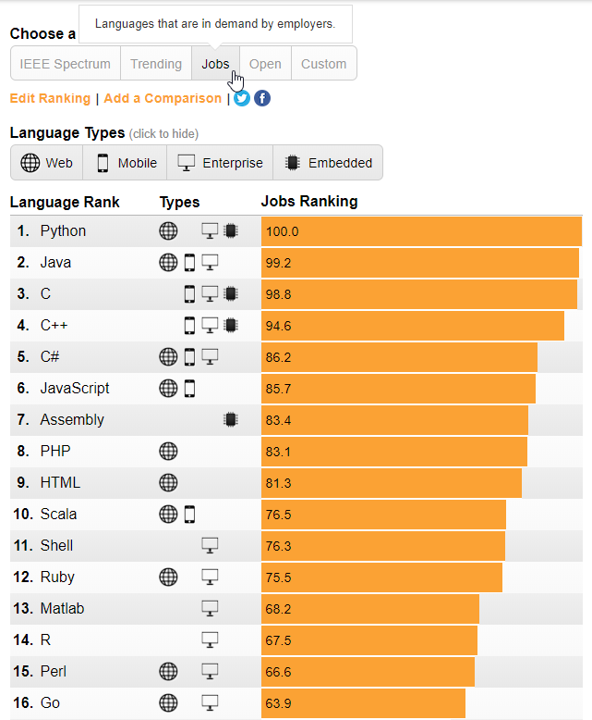
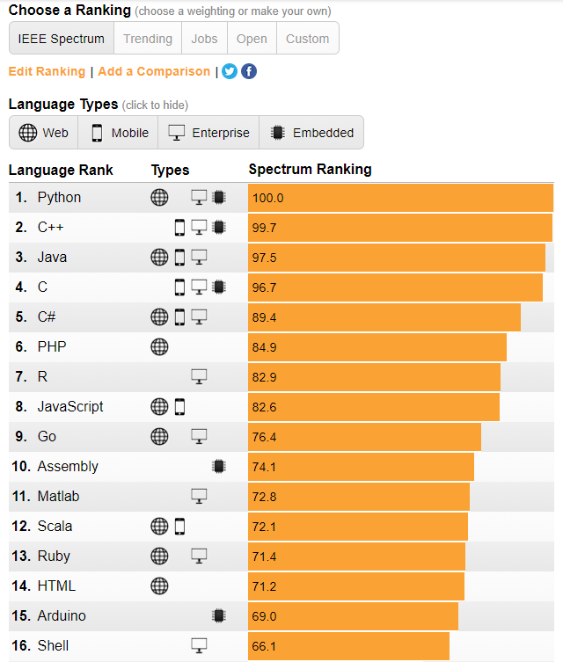
IEEE Spectrum 2018 年度编程语言排行榜
https://spectrum.ieee.org/static/interactive-the-top-programming-languages-2018
Notes:
IEEE Spectrum 发布了 2018 年年度编程语言排行榜。IEEE Spectrum 编程语言排行榜一年发布一次，今年是其发布的第五年。
IEEE Spectrum 对 48 种语言进行排行，其排序综合 9 个重要线上数据源的 11 个指标而成（今年去掉了 Dice，因为其关闭了 API），例如 Stack Overflow、Twitter、Reddit、IEEE Xplore、GitHub、CareerBuilder 等。
我们也有关注 TIOBE 等编程语言排行榜单，然而与其它排行榜不同的是，IEEE Spectrum 可以让读者自己选择参数组合时的权重，得到不同的排序结果。考虑到不同 Spectrum 读者的需求，他们提供了几个预设的权重 —— 如新兴的语言、雇主需求的语言、开源的热门语言等。
今年的榜单中 Python 卫冕成功，并且与第 2 名的距离拉得更远了一些，如今人工智能、大数据等重数据领域的浪潮未息，预估 Python 还会继续火下去。

Slide 15
（一）概述 Translating Languages
English: Display the sum of A times B plus C.
C++: cout << (A * B + C);
Assembly Language:
mov eax,A
mul B
add eax,C
call WriteInt
Intel Machine Language:
A1 00000000
F7 25 00000004
03 05 00000008
E8 00500000

Slide 16
（一）概述 1. Hello world 程序
完整
段定义
stack segment stack
db 100 dup (?)
stack ends
data segment
message db 'Hello, world',0dh,0ah,'$'
data ends
code segment
assume cs:code,ds:data,ss:stack
start:
mov ax,data
mov ds,ax
mov ah,9
mov dx,offset message
int 21h
mov ah,4ch
int 21h
code ends
end start
DOS（实模式）下

Slide 17
（一）概述 1. Hello world 程序
完整段定义：
段名 SEGMENT [对齐方式] [组合方式] ['类']
语句
段名 ENDS
段名：标识段的名字，惟一的或已存在的。
对齐方式：可以是 BYTE、WORD、DWORD、PARA、PAGE。
组合方式：可以是 PRIVATE、PUBLIC、STACK、COMMON、MEMORY、AT地址。
类：用于标识特定类型段的名字，如CODE、STACK等。

Slide 18
（一）概述 1. Hello world 程序
.386
.model flat,stdcall
MessageBoxA PROTO,
hWnd:DWORD,
lpText:PTR BYTE,
lpCaption:PTR BYTE,
style:DWORD
ExitProcess PROTO,
exitCode:DWORD
.data
szCaption db 'A MessageBox !',0
szText db 'Hello, World !',0
.code
start: push 0 ; MB_OK
push offset szCaption
push offset szText
push 0 ; NULL
call MessageBoxA
push 0
call ExitProcess
end start
Windows（保护模式）下

Slide 19
（一）概述 1. Hello world 程序
.386
.model flat,stdcall
INCLUDE GraphWin.inc
includelib user32.lib
includelib kernel32.lib
.data
szCaption db 'A MessageBox !',0
szText db 'Hello, World !',0
.code
start:
invoke MessageBox,NULL,offset szText, offset szCaption,MB_OK
invoke ExitProcess,NULL
end start
Windows（保护模式）下
使用include、includelib、invoke伪指令

Slide 20
（一）概述 2. 汇编语言与汇编程序
汇编语言：用指令的助记符、符号地址、标号、伪指令等符号书写程序的语言。
汇编语言源程序：用汇编语言书写的程序。
汇编：把汇编语言源程序翻译成机器语言程序的过程。
汇编程序：完成汇编过程的系统程序。

Slide 21
（一）概述 2. 汇编语言与汇编程序
汇编语言的语句格式
常数
伪指令：用来对汇编程序进行控制，以使程序中的数据实现条件转移、列表、存储空间分配等处理。其格式与汇编指令一样，但一般不产生目的代码。
汇编语言的运算符
汇编语言源程序的结构

Slide 22
（一）概述 3. 汇编语言源程序的结构 1）完整段定义的程序结构
STACK SEGMENT PARA STACK ‘STACK’
DB 500 DUP(0)
STACK ENDS
DATA SEGMENT
…………
DATA ENDS
CODE SEGMENT
ASSUME CS:CODE,DS:DATA,ES:DATA,SS:STACK
START: MOV AX,DATA
MOV DS,AX
MOV ES,AX
…………
MOV AH,4CH
INT 21H
CODE ENDS
END START
段名
对齐方式
组合方式
'类'

Slide 23
（一）概述 3. 汇编语言源程序的结构 1）完整段定义的程序结构
ASSUME伪指令：告诉汇编程序，哪一个段和哪一个段寄存器相对应，即某一段地址应放入哪一个段寄存器。
操作系统的装入程序在装入执行时，把CS初始化成正确的代码段地址，把SS初始化为正确的堆栈段地址，因此源程序中无再需初始化CS、SS。 装入程序已将DS寄存器留作它用，故在源程序中应有以下两条指令： MOV AX,DATA MOV DS,AX
DOS环境下，汇编语言返回DOS： MOV AH,4CH INT 21H

Slide 24
（一）概述 3. 汇编语言源程序的结构 2）简化段定义的程序结构
.MODEL SMALL ;存储模型：小型
.STACK 100H ;定义堆栈段及其大小
.DATA ;定义数据段
………… ;数据声明
.CODE ;定义代码段
START: ;起始执行地址标号
MOV AX,@DATA ;数据段地址
MOV DS,AX ;存入数据段寄存器
………… ;具体程序代码
MOV AH,4CH
INT 21H
END START ;程序结束

Slide 25
（一）概述 4. MASM编译器
MASM 4.00 这是最先广泛使用的一个MASM版本，适用于DOS 下的汇编编程。它很精巧，但使用起来不是很智能化，需要用户自己一板一眼地写出所有的东西。很多教科书上讲的8086 汇编语法都是针对这个版本的，对程序员来说，它只比用Debug 方便一点点。
MASM 5.00 MASM 5.00 比4.00 在速度上快了很多，并将段定义的伪指令简化为类似 .code 与.data 之类的定义方式，同时增加了对80386 处理器指令的支持，对4.00 版本的兼容性很好。
MASM 5.10 对程序员来说，这个版本最大的进步是增加了对@@标号的支持。这样，程序员可以不再为标号的起名花掉很多时间。另外，MASM 5.10 增加了对OS/2 1.x 的支持。

Slide 26
（一）概述 4. MASM编译器
MASM 5.10B 1989 年推出，比上一个版本更稳定、更快，它是传统的DOS 汇编编译器中最完善的版本。
MASM 6.00 1992 年发布，有了很多的改进。编译器可以使用扩展内存，这样可以编译更大的文件，可执行文件名相应从Masm.exe 改为ML.exe。从这个版本开始可以在命令行上用*.asm 同时编译多个源文件，源程序中数据结构的使用和命令行参数的语法也更像C 的风格。最大的改进之一是开始支持 .if/.endif 这样的高级语法，这样，使用复杂的条件分支时和用高级语言书写一样简单，可以做到几千行的代码中不定义一个标号；另外增加了invoke 伪指令来简化带参数的子程序调用。这两个改进使汇编代码的风格越来越像C，可读性和可维护性提高了很多。

Slide 27
（一）概述 4. MASM编译器
MASM 6.00A 未发售的版本。
MASM 6.00B 最后一个支持OS/2 的MASM 版本，修正了上一版本中的一些错误。
MASM 6.10 修正了一些错误，同时增加了/Sc 选项，可以在产生的list 文件中列出每条指令使用的时钟周期数。
MASM 6.10A 1992 年发布，修正了一些内存管理方面的问题。
MASM 6.11 1993 年11 月发布，支持Windows NT，可以编写Win32 程序，同时支持Pentium 指令，但不支持MMX指令集。

Slide 28
（一）概述 4. MASM编译器
MASM 6.11C 1994 年发布，增加了对Windows 95 VxD 的支持。
MASM 6.12 1997 年8 月发布，增加 .686，.686P，.MMX 声明和对相应指令的支持。
MASM 6.13 1997 年12 月发布，增加了 .K3D 声明，开始支持AMD 处理器的3D 指令。
MASM 6.14 这是一个很完善的版本，它在 .XMM中增加了对Pentium III的SIMD指令集的支持，相应增加了OWORD（16 字节）的变量类型。
MASM 6.15 2000 年4 月发布。

Slide 29
（一）概述 5. 编译、链接和运行程序
Link
library
Step2:
Assembler
Step3:
Linker
Step4:
OS loader
Source
file
Object
file
Executable
file
Output
Listing
file
Map
file
Step1:
Text editor
有错
有错
有错

Slide 30
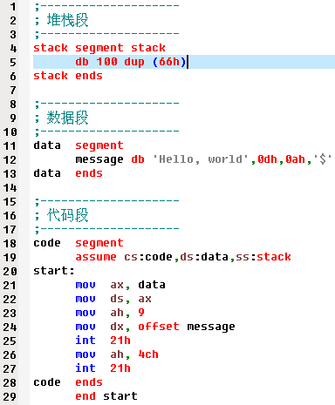
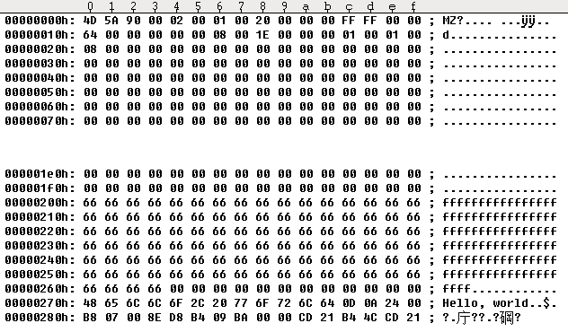
（一）概述 5. 编译、链接和运行程序
汇编程序做了什么？
Hello.asm
汇编程序
Hello.exe

Slide 31
（一）概述 5. 编译、链接和运行程序
文件长度除以512： 余数、商(向上取整)
重定位项 的个数
程序运行所需的 最小、最大段数
(16字节整数倍)
1Block＝512B
文件头长度
SP
“MZ”
IP
CS
SS
源程序
段内偏移
段地址
第一个重定位项 (32位双字)的位置
EXE 文件头
0
0
0
堆栈段
0
0
0
数据段
0
0
代码段
0
重定位项
Hello.exe

Slide 32
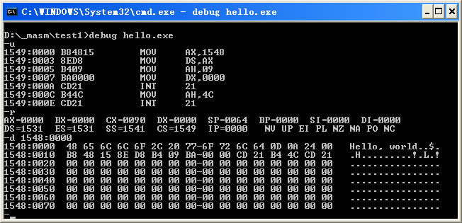
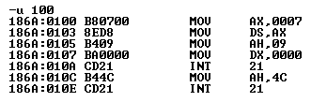
（一）概述 5. 编译、链接和运行程序
(16字节整数倍)
汇编程序做了什么？
文件头长度
源程序
SS
SP
IP
CS
1541+0007
可执行代码
指令助记符
EXE 文件头
1541+0008
0
0
0
堆栈段
0
0
0
数据段
0
0
代码段
0
Hello.exe

Slide 33

马克·茨柏克沃斯基（Mark Zbikowski）
曾是Microsoft 高级构架师和最早的计算机黑客之一，DOS 可执行文件格式的设计者。
曾带领 MS-DOS、OS/2、Cairo 和Windows NT 团队。
2006年，为公司服务25 年，是除 Bill Gates 和 Steve Ballmer 之外，获得这一殊荣的第一位员工。
于2006年6月从 Microsoft 退休。
目前是 Blue Dot 的技术顾问和投资方，同时还是华盛顿大学的讲师。
持有哈佛大学应用数学学士学位和耶鲁大学硕士学位。

Slide 34
（二）汇编语言的基本元素 1. 整数常量
[{+|-}] digits [radix]
[…]中的参数可选；
{…|…}多选一(由“|”分割)；
radix（基数后缀）可以是以下之一（大小写均可）: 例： 26 26d 11010011b 42q 42o 1Ah 0A3h
h | 十六进制 | b | 二进制
q/o | 八进制 | r | 编码实数
d | 十进制

Slide 35
（二）汇编语言的基本元素 2. 整数表达式
算术运算符
运算符 | 名称 | 优先级
() | 圆括号 | 1
+，- | 单目加、减 | 2
*，/ | 乘、除 | 3
MOD | 取模 | 3
+，- | 加、减 | 4
例： 16/5 -(3+4)*(6-1) -3+4*6-1 25 mod 3

Slide 36
（二）汇编语言的基本元素 3. 字符、字符串常量
例： 'A' "d" 'ABC' "Goodnight, Gracie" '4096' "This isn't a test" 'Say "Goodnight," Gracie'

Slide 37
（二）汇编语言的基本元素 4. 保留字
保留字：有特殊含义，只能用于正确的上下文环境中
指令助记符，例如：MOV，ADD，MUL
伪指令，告诉MASM如何编译程序，如：ASSUME，OFFSET
属性，为变量和操作数提供有关尺寸及使用方式信息，如：BYTE，WORD
运算符，用在常量表达式中，如：+，-，*，/。
预定义符号，例如@data，在编译时返回整数常量值。

Slide 38
（二）汇编语言的基本元素 5. 标识符
标识符：程序员选择的名字， 用来识别变量、常量、过程或代码标号。
可包含1～247个字符。
大小写不敏感。（汇编器加“-Cp”参数则大小写敏感）
第一个字符必须是字母(A～Z和a～z)、下划线( _ )、@、? 或 $，后续字符可以是数字。
不能与保留字相同。
尽量避免用“@”和“_”作为第一个字符，因为它们即用于汇编器，也用于高级语言编译器。
例： lineCount line_Count x_Coord var1 Count open_file xVal ??0001 $first @@myfile _main _12345

Slide 39
（二）汇编语言的基本元素 6. 伪指令
例： .data .code name PROC

Slide 40
（二）汇编语言的基本元素 7. 指令
指令：
程序被加载至内存开始运行后，由处理器执行的语句。
标号:
指令助记符
操作数
;注释
（可选）
（必需）
（通常需要）
（可选）
;代码标号
target:
mov ax,bx
...
jmp target
mov
add
sub
mul
jmp
call
例子 | 操作数类型
96 | 常量(立即数)
2+4 | 常量表达式
eax | 寄存器
count | 内存
;数据标号
first BYTE 10

Slide 41
（三）例子：加减法
.386
.MODEL flat,stdcall
.STACK 4096
ExitProcess PROTO,dwExitCode:DWORD
DumpRegs PROTO
.code
main PROC
mov eax,10000h ; EAX = 10000h
add eax,40000h ; EAX = 50000h
sub eax,20000h ; EAX = 30000h
call DumpRegs
INVOKE ExitProcess,0
main ENDP
END main

Slide 42
（四）定义数据
早期版本：DB、DW、DD、DQ、DT
类型 | 用途 | 类型 | 用途
BYTE | 8位无符号整数 | FWORD | 48位整数(可在保护模式下用作远指针)
SBYTE | 8位有符号整数 | QWORD | 64位整数
WORD | 16位无符号整数 (可在实模式下用作近指针) | TBYTE | 80位整数
SWORD | 16位有符号整数 | REAL4 | 32位IEEE短实数
DWORD | 32位无符号整数 (可在保护模式下用作近指针) | REAL8 | 64位IEEE长实数
SDWORD | 32位有符号整数 | REAL10 | 80位IEEE扩展精度实数

Slide 43
（四）定义数据
数据定义语句：
[名称] 数据定义伪指令 初始值[,初始值]…
例：
.data
value1 BYTE 10h
value2 BYTE ?
list1 BYTE 10,20,30,40
BYTE 50,60,70,80
list2 BYTE 32,41h,00100010b,'a'
greeting BYTE "Good afternoon",0dh,0ah,0
array WORD 5 DUP(?) ;5个未初始化的值
value3 DWORD 12345678h
Intel处理器采用小尾顺序：
（小端存储方式）
Value3 :
78h
1:
56h
value3+
2:
34h
value3+
3:
12h
value3+

Slide 44
（五）符号常量
符号常量：不占用任何实际的存储空间。
等号伪指令 例：
COUNT = 500
ESC_key = 27
array COUNT DUP(0)
mov cx,COUNT
mov al,ESC_key
EQU伪指令
TEXTEQU伪指令

Slide 45
（五）符号常量
符号常量：不占用任何实际的存储空间。
计算数组和字符串的大小 例：
list1 BYTE 10,20,30,40
List1Size = ($ - list1)
myString BYTE "This is a long string,"
BYTE " Containing any number"
BYTE " of characters",0dh,0ah
MyString_len = ($ - myString)
list2 WORD 1000h,2000h,3000h,4000h
List2Size = ($ - list2)/2

Slide 46
（六）例子：加减法－实地址模式，添加变量
.MODEL small,stdcall
.386
DumpRegs PROTO
.STACK 4096
.data
val1 DWORD 10000h
val2 DWORD 40000h
val3 DWORD 20000h
finalVal DWORD ?
.code
main PROC
mov ax,@data ; data seg address
mov ds,ax ; copy to DS
mov es,ax ; copy to ES
mov eax,val1 ; EAX = 10000h
add eax,val2 ; EAX = 50000h
sub eax,val3 ; EAX = 30000h
mov finalVal,eax ; store the result
call DumpRegs ; display registers
mov ah,4Ch ; exit process
mov al,0 ; return code = 0
int 21h ; call MS-DOS function
main ENDP
END main

Slide 47
微机原理及接口技术
第3章 Intel处理器指令系统及汇编语言
三、数据传送、寻址和算术运算

Slide 48
本节要点
数据传送指令
加法和减法
和数据传送相关的操作符和伪指令
间接寻址
JMP和LOOP指令

Slide 49
（一）数据传送指令 1. 操作数类型
立即操作数（immediate）
imm：8、16或32位立即数
imm8：8位立即数（字节）
imm16：16位立即数（字）
imm32： 32位立即数（双字）
寄存器操作数（register）
reg：任意的通用寄存器
sreg：16位段寄存器CS、DS、SS、ES、FS、GS
r8：AH、AL、BH、BL、CH、CL、DH、DL
r16：AX、BX、CX、DX、SI、DI、SP、BP
r32：EAX、EBX、ECX、EDX、ESI、EDI、ESP、EBP
内存操作数（memory）
mem：8、16或32位内存操作数

Slide 50
（一）数据传送指令 1. 操作数类型
其它约定
r/m8：8位操作数（8位通用寄存器或内存字节）
r/m16：16位操作数（16位通用寄存器或内存字）
r/m32：32位操作数（32位通用寄存器或内存双字）

Slide 51
（一）数据传送指令 2. 直接内存操作数
.data
…………
var1 BYTE 55h
var2 BYTE 10h
var3 BYTE 0aah
.code
mov ax,@data
mov ds,ax
…………
mov al,[1040h] ;假设var1位于偏移1040h处
…………
mov al,var1 ;使用var1的符号名
mov al,[var1] ;上一条语句的另一种写法
mov al,[var1+2] ;直接偏移操作数
…………
编译器会自动将名称转换为数字偏移，然后根据该偏移来寻址。

Slide 52
（一）数据传送指令 3. MOV指令
mov destination,source
回忆：C++或Java中的赋值语句
dest = source;
MOV指令需要遵循的规则：
两个操作数的尺寸必须一致。
两个操作数不能同时为内存操作数。
目的操作数不能是CS，EIP和IP。
立即数不能直接送至段寄存器。

Slide 53
（一）数据传送指令 3. MOV指令
MOV指令格式：
mov reg,reg
mov mem,reg
mov reg,mem
mov mem,imm
mov reg,imm
段寄存器仅用于实地址模式下运行的程序。
mov r/m16,sreg
mov sreg,r/m16
内存之间的移动 通过寄存器暂存。
.data
var1 WORD ?
var2 WORD ?
.code
mov ax,var1
mov var2,ax

Slide 54
（一）数据传送指令 4. 整数的零/符号扩展 1）MOVZX指令
含义：move with zero-extend
格式：
movzx r32,r/m8
movzx r32,r/m16
movzx r16,r/m8
0
10001101
源操作数
00000000
10001101
目的操作数

Slide 55
（一）数据传送指令 4. 整数的零/符号扩展 1）MOVZX指令
例：
mov bx,0A69Bh
movzx eax,bx
movzx edx,bl
movzx cx,bl
.data
byte1 BYTE 9Bh
word1 WORD 0A69Bh
.code
……
movzx eax,word1
movzx edx,byte1
movzx cx,byte1
……

Slide 56
（一）数据传送指令 4. 整数的零/符号扩展 2）MOVSX指令
含义：move with sign-extend
格式：
movsx r32,r/m8
movsx r32,r/m16
movsx r16,r/m8
例：
mov bx,0A69Bh
movsx eax,bx
movsx edx,bl
movsx cx,bl
10001101
源操作数
eax = FFFFA69Bh
edx = FFFFFF9Bh
cx = FF9Bh
11111111
10001101
目的操作数

Slide 57
（一）数据传送指令 5. XCHG指令
含义：exchange data，交换两个操作数的内容。
格式：
xchg reg,reg
xchg reg,mem
xchg mem,reg
交换两个内存操作数： 利用寄存器，MOV与XCHG结合使用。
mov ax,val1
xchg ax,val2
mov val1,ax
例：
xchg ax,bx
xchg ah,al
xchg var1,bx
xchg eax,ebx

Slide 58
（一）数据传送指令 6. 直接偏移操作数
例：
.data
arrayB BYTE 10h,20h,30h,40h,50h
.code
mov al,arrayB ; AL=10h
mov al,[arrayB+1] ; AL=20h
mov al,[arrayB+2] ; AL=30h
mov al,[arrayB+20] ; AL=??
注意：
MASM并不要求一定要使用方括号。
MASM对有效地址没有内建的范围检查模块。

Slide 59
（一）数据传送指令 6. 直接偏移操作数
例：字和双字数组
.data
arrayW WORD 100h,200h,300h
.code
mov ax,arrayW ; AX=100h
mov ax,[arrayW+2] ; AX=200h
.data
arrayD DWORD 10000h,20000h
.code
mov eax,arrayD ; EAX=10000h
mov eax,[arrayD+4] ; EAX=20000h

Slide 60
（二）加法和减法 1. INC和DEC指令
含义：increment和decrement，加1、减1。
格式：
inc reg/mem
dec reg/mem
例：
.data
myWord WORD 1000h
.code
inc myWord ; 1001h
mov bx,myWord
dec bx ; 1000h

Slide 61
（二）加法和减法 2. ADD指令
将同尺寸的源操作数和目的操作数相加，结果在目的操作数中（不改变源操作数）。
格式：与MOV指令相同。
add 目的操作数,源操作数
例：
.data
var1 DWORD 10000h
var2 DWORD 20000h
.code
mov eax,var1
add eax,var2 ; 30000h

Slide 62
（二）加法和减法 3. SUB指令
将源操作数从目的操作数中减掉，结果在目的操作数中（不改变源操作数）。
格式：与MOV、ADD指令相同。
sub 目的操作数,源操作数
例：
影响的标志位： CF、ZF、SF、OF、AF、PF
.data
var1 DWORD 30000h
var2 DWORD 10000h
.code
mov eax,var1
sub eax,var2 ; 20000h

Slide 63
（二）加法和减法 4. NEG指令
含义：negate，求负。 将操作数按位取反、末位加1。
格式：
neg reg
neg mem
影响的标志位： CF、ZF、SF、OF、AF、PF

Slide 64
（二）加法和减法 5. 例子:实现算术表达式
Rval = -Xval + (Yval – Zval)
.data
Rval SDWORD ?
Xval SDWORD 26
Yval SDWORD 30
Zval SDWORD 40
.code
mov eax,Xval
neg eax ; EAX = -26
mov ebx,Yval
sub ebx,Zval ; EBX = -10
add eax,ebx
mov Rval,eax ; -36

Slide 65
（二）加法和减法 6. 算术运算影响的标志
零标志和符号标志
mov cx,1
sub cx,1 ; ZF =
mov ax,0FFFFh
inc ax ; ZF =
inc ax ; ZF =
1
1
0
mov cx,0
sub cx,1 ; SF =
add cx,2 ; SF =
1
0

Slide 66
（二）加法和减法 6. 算术运算影响的标志
进位标志（无符号算术运算） INC和DEC指令不影响进位标志。
mov al,0FFh
add al,1 ; CF =
1
mov ax,00FFh
add ax,1 ; CF =
0
mov ax,0FFFFh
add ax,1 ; CF =
1
mov al,1
sub al,2 ; CF =
1

Slide 67
（二）加法和减法 6. 算术运算影响的标志
溢出标志（有符号算术运算）
其中，
C_{n}为符号位产生的进位，即标志位CF； C_{n-1}为最高有效位向符号位产生的进位。
mov al,+127
add al,1 ; OF =
1
mov al,-128
sub al,1 ; OF =
1
mov al,-128 ; AL = 10000000b
neg al ; AL = , OF =
10000000b 1
mov al,+127 ; AL = 01111111b
neg al ; AL = , OF =
10000001b 0

Slide 68
（二）加法和减法 6. 算术运算影响的标志
CPU如何知道一个数字是有符号的还是无符号的？
CPU并不知道 —— 只有程序员才知道。
CPU在执行指令之后机械地设置各种状态标志，它并不知道哪些对程序员是重要的，程序员自己来选择解释哪些标志和忽略哪些标志。

Slide 69
（二）加法和减法 7. 例子程序（AddSub3）
.386
.MODEL flat, stdcall
.STACK 4096
ExitProcess PROTO,dwExitCode:DWORD
.data
Rval SDWORD ?
Xval SDWORD 26
Yval SDWORD 30
Zval SDWORD 40
.code
main PROC
mov ax,1000h ; INC and DEC
inc ax ; 1001h
dec ax ; 1000h
; Expression: Rval = -Xval + (Yval - Zval)
mov eax,Xval
neg eax ; -26
mov ebx,Yval
sub ebx,Zval ; -10
add eax,ebx
mov Rval,eax ; -36
; Zero flag example:
mov cx,1
sub cx,1 ; ZF = 1
mov ax,0FFFFh
inc ax ; ZF = 1
; Sign flag example:
mov cx,0
sub cx,1 ; SF = 1
mov ax,7FFFh
add ax,2 ; SF = 1
; Carry flag example:
mov al,0FFh
add al,1 ; CF = 1, AL = 00
; Overflow flag example:
mov al,+127
add al,1 ; OF = 1
mov al,-128
sub al,1 ; OF = 1
INVOKE ExitProcess,0
main ENDP
END main
Notes:
该例子不产生屏幕输出，可使用Microsoft Visual Studio debugger调试器单步运行，并查看内存及寄存器的内容。

Slide 70
（三）和数据相关的操作符和伪指令
OFFSET 操作符
PTR 操作符
TYPE 操作符
LENGTHOF 操作符
SIZEOF 操作符

Slide 71
（三）和数据相关的操作符和伪指令 1. OFFSET操作符
OFFSET 操作符返回数据标号的偏移地址（标号距数据段开始的距离，以字节为单位）。
保护模式下偏移总是32位的。
实模式下偏移只有16位。

Slide 72
（三）和数据相关的操作符和伪指令 1. OFFSET操作符
例：假设bVal位于00303000h处。
.data
bVal BYTE ?
wVal WORD ?
dVal1 DWORD ?
dVal2 DWORD ?
.code
……
mov esi,OFFSET bVal ; ESI =
mov esi,OFFSET wVal ; ESI =
mov esi,OFFSET dVal1 ; ESI =
mov esi,OFFSET dVal2 ; ESI =
mov esi,OFFSET bVal + 1
……
00303000
00303001
00303003
00303007
OFFSET操作符与直接偏移操作数联合使用

Slide 73
（三）和数据相关的操作符和伪指令 2. PTR操作符
用来重载操作数的默认尺寸。
必须和以下标准数据类型联合使用： BYTE，SBYTE，WORD，SWORD，DWORD，SDWORD，FWORD，QWORD，TBYTE

Slide 74
（三）和数据相关的操作符和伪指令 2. PTR操作符
 | 偏移 | 字节
myDouble | 0000 | 78
myDouble+1 | 0001 | 56
myDouble+2 | 0002 | 34
myDouble+3 | 0003 | 12
例：
.data
myDouble DWORD 12345678h
.code
mov ax, myDouble ; 错误
mov ax, WORD PTR myDouble ; ax = ?
mov ax, WORD PTR [myDouble+2] ; ax = ?
mov bl, BYTE PTR myDouble ; bl = ?
5678h
1234h
78h

Slide 75
（三）和数据相关的操作符和伪指令 3. TYPE操作符
返回按字节计算的变量的单个元素的大小。
例：
.data
var1 BYTE ?
var2 WORD ?
var3 DWORD ?
var4 QWORD ?
表达式 | 值
TYPE var1 | 1
TYPE var2 | 2
TYPE var3 | 4
TYPE var4 | 8

Slide 76
（三）和数据相关的操作符和伪指令 4. LENGTHOF操作符
计算数组中元素的个数。
例：
表达式 | 值
LENGTHOF byte1 | 3
LENGTHOF array1 | 30＋2
LENGTHOF array2 | 5×3
LENGTHOF array3 | 4
LENGTHOF digitStr | 9
.data
byte1 BYTE 10,20,30
array1 WORD 30 DUP(?),0,0
array2 WORD 5 DUP(3 DUP(?))
arrar3 DWORD 1,2,3,4
digitStr BYTE "12345678",0

Slide 77
（三）和数据相关的操作符和伪指令 5. SIZEOF操作符
SIZEOF返回值＝LENGTHOF返回值×TYPE返回值
例：
.data
intArray WORD 32 DUP(0)
表达式 | 值
TYPE intArray | 2
LENGTHOF intArray | 32
SIZEOF intArray | 64

Slide 78
（四）间接寻址 1. 间接操作数（寄存器间接寻址）
汇编语言中如何处理数组？
完全使用直接寻址 —— 不切实际
解决办法： 用寄存器作为指针，通过改变指针寄存器的值来访问数组中的不同元素，这种寻址方式称为寄存器间接寻址，存放地址的寄存器称为间接操作数。

Slide 79
（四）间接寻址 1. 间接操作数（寄存器间接寻址）
间接操作数可以是任何用方括号括起来的32位通用寄存器（EAX，EBX，ECX，EDX，ESI，EDI，EBP、ESP）。例：
.data
val1 BYTE 10h
.code
mov esi,OFFSET val1
mov AL,[esi]
mov [esi],BL
实地址模式下只能用SI，DI，BX，BP。通常尽量避免使用BP（BP常用来寻址堆栈而不是数据段）。
.data
val1 BYTE 10h
.code
main proc
mov si,OFFSET val1
mov AL,[si] ;AL=10h

Slide 80
（四）间接寻址 1. 间接操作数（寄存器间接寻址）
PTR与间接操作数的联合使用 例：
inc [esi] ; error: operand must have size
inc BYTE PTR [esi]

Slide 81
（四）间接寻址 2. 数组
例：三个双字相加
.data
arrayD DWORD 10000h,20000h,30000h
.code
mov esi,OFFSET arrayD
mov eax,[esi]
add esi,4
add eax,[esi]
add esi,4
add eax,[esi]

Slide 82
（四）间接寻址 3. 变址操作数（寄存器相对寻址）
例：
.data
arrayB BYTE 10h,20h,30h
.code
mov esi,0
mov al,[arrayB + esi] ; AL = 10h
mov al,arrayB[esi] ; 同上，另一种格式
mov esi,OFFSET arrayB
mov al,[esi] ; AL = 10h
mov al,[esi+1] ; AL = 20h
mov al,[esi+2] ; AL = 30h
实模式下只能使用SI，DI，BX，BP寄存器。 （尽量避免使用BP寄存器）

Slide 83
（五）JMP和LOOP指令
控制转移或分支是一种改变程序执行顺序的方法。
控制转移可分为两种：
无条件转移：以JMP指令为例
条件转移：以LOOP指令为例

Slide 84
（五）JMP和LOOP指令 1. JMP指令
例：创建一个循环
top:
.
.
.
jmp top ; repeat the endless loop

Slide 85
（五）JMP和LOOP指令 2. LOOP指令
格式： LOOP 目的地址
LOOP指令的执行：
在实地址模式下， 用做默认循环计数器的是CX而不是ECX。
在任何模式下，LOOPD指令都使用ECX作为循环计数器；LOOPW都使用CX作为循环计数器。
目的地址
ECX ← ECX-1
ECX=0?
N
Y

Slide 86
（五）JMP和LOOP指令 2. LOOP指令
例：
mov ax,0
mov ecx,5
L1: inc ax
loop L1
循环结束时，AX＝？ ECX＝？
5
0

Slide 87
（五）JMP和LOOP指令 2. LOOP指令
循环的目的地址与当前地址只能在相距-128到+127字节的范围之内。机器指令平均3字节左右，因此一个循环平均最多只能包含大约42条指令。
循环的嵌套
.data
count DWORD ?
.code
mov ecx,100
L1: mov count,ecx
mov ecx,20
L2: .
.
loop L2
mov ecx,count
loop L1

Slide 88
（五）JMP和LOOP指令 3. 例子:整数数组求和
; This program sums an array of words. (SumArray.asm)
.386
.MODEL flat, stdcall
.STACK 4096
ExitProcess PROTO,dwExitCode:DWORD
.data
intarray WORD 100h,200h,300h,400h
.code
main PROC
mov edi,OFFSET intarray ; address of intarray
mov ecx,LENGTHOF intarray ; loop counter
mov ax,0 ; zero the accumulator
L1:
add ax,[edi] ; add an integer
add edi,TYPE intarray ; point to next integer
loop L1 ; repeat until ECX = 0
INVOKE ExitProcess,0
main ENDP
END main

Slide 89
（五）JMP和LOOP指令 4. 例子:拷贝字符串
TITLE Copying a String (CopyStr.asm)
; This program copies a string.
INCLUDE Irvine32.inc
.data
source BYTE "This is the source string",0
target BYTE SIZEOF source DUP(0),0
.code
main PROC
mov esi,0 ; index register
mov ecx,SIZEOF source ; loop counter
L1:
mov al,source[esi] ; get a character from source
mov target[esi],al ; store it in the target
inc esi ; move to next character
loop L1 ; repeat for entire string
INVOKE ExitProcess,0
main ENDP
END main

Slide 90
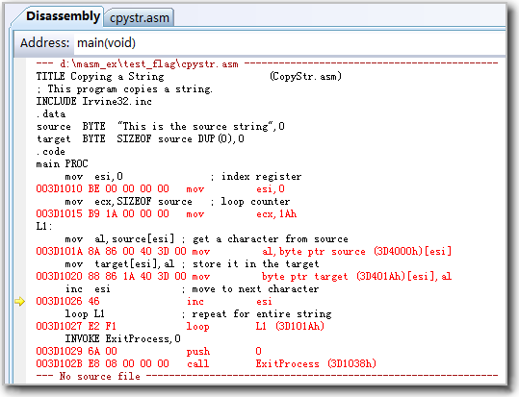
（五）JMP和LOOP指令 4. 例子:拷贝字符串

Slide 91
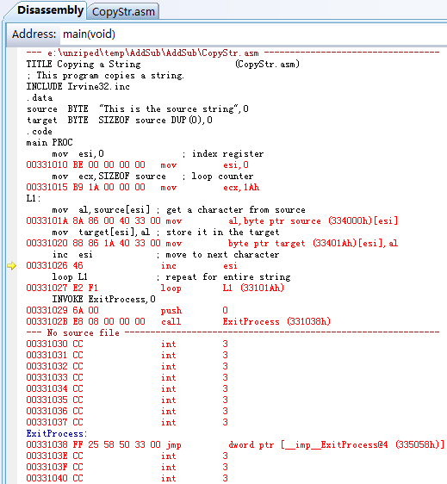
（五）JMP和LOOP指令 4. 例子:拷贝字符串

Slide 92
小结：这一部分介绍过的操作数类型（寻址方式）
直接操作数（直接寻址） 变量的名字，代表变量的地址。
直接偏移操作数 在变量的名字上加一个偏移量。
间接操作数（寄存器间接寻址） 用方括号括起的包含数据地址的寄存器。
变址操作数（寄存器相对寻址） 把常量和间接操作数结合在一起。

Slide 93
微机原理及接口技术
第3章 Intel处理器指令系统及汇编语言
四、过 程

Slide 94
本节要点
与外部库链接
堆栈操作
过程的定义和使用
使用过程进行程序设计
随着程序规模的增长，到了需要对程序进行逻辑划分并将其分为过程的时候了。

Slide 95
（一）与外部库链接 背景知识
链接库：包含已经编译成机器码的过程的文件。
过程
常量
变量
链接库如何工作？ 假设程序要调用名为WriteString的过程在控制台上显示字符串，则：
编译
插入
库
目标文件

Slide 96
（一）与外部库链接 背景知识
链接库如何工作？ 假设程序要调用名为WriteString的过程在控制台上显示字符串，则：
程序中要用 PROTO 伪指令声明要调用的程序。 例：Irvine32.inc 中包含如下语句： WriteString PROTO
用一条 CALL 指令执行 WriteString 过程。 call WriteString
当程序被编译时，编译器为 CALL 指令的目标地址留出空白，该空白将由链接器填充。
链接器在链接库中查找WriteString这个名字，从库中把合适的机器指令拷贝到程序的可执行文件中，并把WriteString的地址插入到CALL指令中。

Slide 97
（一）与外部库链接 背景知识
链接器的命令行选项
例：
Link32 /subsystem:windows HelloWin.obj user32.lib kernel32.lib
链接到
你的程序
user32.lib
运行
user32.dll
kernel32.lib
运行
kernel32.dll
kernel32.lib可以在Microsoft Windows平台软件开发包（platform SDK）中找到，它包含了存储在另一个文件 —— kernel32.dll 中的操作系统函数的链接信息。

Slide 98
（二）堆栈操作 1. 堆栈：① 压栈操作
32位的压栈（PUSH）操作将堆栈指针减4，并将进栈数据拷贝到堆栈指针所指向的位置。
堆栈为空
栈顶
00000FF0
00000FF4
00000FF8
堆栈的生长方向
00000FFC
00001000
栈底
00001004
ESP

Slide 99
（二）堆栈操作 1. 堆栈：① 压栈操作
32位的压栈（PUSH）操作将堆栈指针减4，并将进栈数据拷贝到堆栈指针所指向的位置。
压入第一个数据
压入第二个数据
00000FF0
00000FF0
00000FF4
00000FF4
00000FF8
00000FF8
000000A5
ESP
00000FFC
00000FFC
00000006
ESP
00000006
00001000
00001000

Slide 100
（二）堆栈操作 1. 堆栈：② 出栈操作
出栈（POP）操作从堆栈顶端移走一个值并将其置于寄存器或变量中。在值从栈顶弹出后，堆栈指针相应增加。
出栈之前
出栈之后
00000FF0
00000FF0
00000002
ESP
00000FF4
00000FF4
00000001
00000001
ESP
00000FF8
00000FF8
000000A5
000000A5
00000FFC
00000FFC
00000006
00000006
00001000
00001000

Slide 101
（二）堆栈操作 1. 堆栈：② 出栈操作
出栈（POP）操作从堆栈顶端移走一个值并将其置于寄存器或变量中。在值从栈顶弹出后，堆栈指针相应增加。
最后一个数据出栈之前
堆栈为空
栈顶
00000FF0
00000FF0
00000FF4
00000FF4
00000FF8
00000FF8
00000FFC
00000FFC
00000006
ESP
栈底
00001000
00001000
00001004
ESP

Slide 102
（二）堆栈操作 1. 堆栈：③ 堆栈的用途
在程序中，堆栈有几种重要的用途：
寄存器在用作多种用途的时候，堆栈可方便地作为其临时保存区域；当寄存器使用完毕后，可从堆栈中恢复其原始值。
CALL指令执行时，CPU用堆栈保存当前过程的返回地址。
调用过程时，可通过堆栈传递参数。
过程内的局部变量在堆栈上创建，过程结束时，这些变量被丢弃。

Slide 103
2. PUSH 和 POP 指令 ① PUSH 指令
PUSH 指令的执行过程：
减小ESP的值。
16位操作数：ESP减2
32位操作数：ESP减4
将一个16位或32位的源操作数拷贝至堆栈上。
指令格式：
push r/m16
push r/m32
push imm32
保护模式下的立即数总是32位的； 在实地址模式下，如果未使用.386(或更高)处理器伪指令，默认的立即数是16位的。

Slide 104
2. PUSH 和 POP 指令 ② POP 指令
POP 指令的执行过程：
将ESP所指向的堆栈元素拷贝到16位或32位的目的操作数中。
增加ESP的值。
16位操作数：ESP加2
32位操作数：ESP加4
指令格式：
pop r/m16
pop r/m32

Slide 105
2. PUSH 和 POP 指令 ③ PUSHFD和POPFD指令
32位程序：
PUSHFD 指令 在堆栈上压入32位的EFLAGS寄存器的值。
POPFD 指令 将堆栈顶部的值弹出并送至EFLAGS寄存器。
实地址模式程序：
PUSHF 指令 在堆栈上压入16位的FLAGS寄存器的值。
POPF 指令 从堆栈顶部弹出16位的值并送到FLAGS寄存器。

Slide 106
2. PUSH 和 POP 指令 ③ PUSHFD和POPFD指令
举例：将标志保存在变量中。
.data
saveFlags DWORD ?
.code
…………
pushfd ; 标志入栈
pop saveFlags ; 拷贝到变量里面
…………
push saveFlags ; 将保存的标志入栈
popfd ; 恢复标志
…………

Slide 107
2. PUSH 和 POP 指令 ④ PUSHAD，PUSHA，POPAD 和 POPA 指令
PUSHAD 指令在堆栈上按下列顺序压入所有32位通用寄存器：EAX、ECX、EDX、EBX、ESP，EBP、ESI、EDI。
POPAD 指令以相反的顺序从堆栈中弹出这些通用寄存器。
80286处理器：
PUSHA 指令：以同样的顺序压入所有的16位寄存器（AX、CX、DX、BX、SP，BP、SI、DI）。
POPA 指令：以相反的顺序从堆栈中弹出这些通用寄存器。

Slide 108
2. PUSH 和 POP 指令 ④ PUSHAD，PUSHA，POPAD 和 POPA 指令
如果在过程中修改了很多寄存器，则可以考虑使用PUSHAD 和 POPAD 指令保存和恢复寄存器的值。
MySub PROC
pushad ; 保存通用寄存器的值
.
.
mov eax,...
mov edx,...
mov ecx,...
.
.
popad ; 恢复通用寄存器的值
ret
MySub ENDP

Slide 109
2. PUSH 和 POP 指令 ⑤ 例子：翻转字符串
TITLE Program Template (RevStr.asm)
; This program reverses a string.
INCLUDE Irvine32.inc
.data
aName BYTE "Abraham Lincoln",0
nameSize = ($ - aName) - 1
.code
main PROC
; Push the name on the stack.
mov ecx,nameSize
mov esi,0
L1: movzx eax,aName[esi] ; get character
push eax ; push on stack
inc esi
Loop L1

Slide 110
2. PUSH 和 POP 指令 ⑤ 例子：翻转字符串
; Pop the name from the stack, in reverse,
; and store in the aName array.
mov ecx,nameSize
mov esi,0
L2: pop eax ; get character
mov aName[esi],al ; store in string
inc esi
Loop L2
; Display the name.
mov edx,OFFSET aName
call Writestring
call Crlf
exit
main ENDP
END main

Slide 111
（三）过程的定义和使用
任何复杂的问题在能够被理解、实现和有效测试之前必须首先分解成一系列的任务。
汇编语言 —— 过程，procedure

Slide 112
（三）过程的定义和使用 1. PROC伪指令 ① 过程的定义
过程用PROC和ENDP伪指令来声明，另外还必须给过程起一个名字（一个有效的标识符）。
main PROC
.
.
exit
main ENDP
sample PROC
.
.
ret
sample ENDP
启动过程
创建除了启动过程之外的其它过程
mov ah,4Ch
int 21h
实模式
或
INVOKE ExitProcess,0
保护模式

Slide 113
（三）过程的定义和使用 1. PROC伪指令 ② 例子：三个整数之和
SumOf PROC
add eax,ebx
add eax,ecx
ret
SumOf ENDP

Slide 114
（三）过程的定义和使用 1. PROC伪指令 ③ 为过程添加文档
过程开始处的文档的几点建议：
过程完成的所有任务的描述。
输入参数的清单及使用方法。
过程返回值的描述。
列出特殊要求，即调用过程之前必须满足的条件。
例：

Slide 115
（三）过程的定义和使用 1. PROC伪指令 ③ 为过程添加文档
;--------------------------------------------------------
SumOf PROC
;
; Calculates and returns the sum of three 32-bit integers.
; Receives: EAX, EBX, ECX, the three integers. May be
; signed or unsigned.
; Returns: EAX = sum, and the status flags (Carry,
; Overflow, etc.) are changed.
;--------------------------------------------------------
add eax,ebx
add eax,ecx
ret
SumOf ENDP

Slide 116
（三）过程的定义和使用 2. CALL和RET指令 ① 调用和返回的例子
main PROC
.
call MySub
mov eax,ebx
.
main ENDP
MySub PROC
mov eax,edx
.
.
ret
MySub ENDP
00000040
00000020
00000025
CALL指令执行时：
RET指令执行时：
00000040
00000025
EIP
EIP
00000025
ESP
00000025
ESP

Slide 117
（三）过程的定义和使用 2. CALL和RET指令 ② 过程的嵌套调用
main PROC
.
.
call Sub1
exit
main ENDP
Sub2 PROC
.
.
call Sub3
ret
Sub2 ENDP
Sub1 PROC
.
.
call Sub2
ret
Sub1 ENDP
Sub3 PROC
.
.
.
ret
Sub3 ENDP

Slide 118
（三）过程的定义和使用 2. CALL和RET指令 ③ 局部标号和全局标号
默认情况下，代码标号(以单个冒号结尾)有一个局部域，使得它仅对其所在过程内的语句可见。这阻止了跳转或循环语句转移到当前过程之外的标号。
声明全局标号，需在标号后跟两个冒号。 例：
main PROC
jmp L2 ; error!
L1:: ; global label
exit
main ENDP
sub2 PROC
L2: ; local label
jmp L1 ; OK
ret
sub2 ENDP

Slide 119
（三）过程的定义和使用 2. CALL和RET指令 ④ 向过程传递寄存器参数
例：
.data
theSum DWORD ?
.code
main PROC
mov eax,10000h ; argument
mov ebx,20000h ; argument
mov ecx,30000h ; argument
call SumOf ; EAX=(EAX+EBX+ECX)
mov theSum,eax ; save the sum

Slide 120
（三）过程的定义和使用 3. 例子：对整数数组求和
ArraySum 过程：
;-----------------------------------------------------
ArraySum PROC
;
; Calculates the sum of an array of 32-bit integers.
; Receives: ESI points to the array, ECX = array size
; Returns: EAX = sum of the array elements
;-----------------------------------------------------
push esi ; save ESI, ECX
push ecx
mov eax,0 ; set the sum to zero
L1:
add eax,[esi] ; add each integer to sum
add esi,4 ; point to next integer
loop L1 ; repeat for array size
pop ecx ; restore ECX, ESI
pop esi
ret ; sum is in EAX
ArraySum ENDP

Slide 121
（三）过程的定义和使用 3. 例子：对整数数组求和
ArraySum 过程：
从调用程序接收的参数：
指向32位整数数组的指针
保护数组元素数目的计数值
返回：数组之和在EAX中
该过程中没有任何东西与特定数组的名字或大小相关，因此可用于任何需要计算32位整数数组和的地方。

Slide 122
（三）过程的定义和使用 3. 例子：对整数数组求和
调用 ArraySum ：
.data
array DWORD 10000h,20000h,30000h,40000h,50000h
theSum DWORD ?
.code
main PROC
mov esi,OFFSET array ; ESI points to array
mov ecx,LENGTHOF array ; ECX = array count
call ArraySum ; calculate the sum
mov theSum,eax ; returned in EAX
......

Slide 123
（四）使用过程进行程序设计 整数求和程序
写一个程序提示用户输入一个或多个32位整数，将其保存在数组中，计算数组的和并在屏幕上显示总和。
《Intel汇编语言程序设计(第四版)》随书光盘：
第5章 例子( \Masm615\Examples\ch05 ) sum2.asm

